Slide 1
Институт стратегии развития образования Российской академии образования
Информационный семинар
«Апробация модульной дополнительной образовательной программы и учебных материалов, направленных на повышение финансовой грамотности школьников и учащихся учреждений
среднего профессионального образования»
Методическая поддержка апробации образовательных программ и учебных материалов
Москва
7 декабря 2010 года
Москва, 25 августа 2015 года
1

Slide 2
Участники апробации
Министерство финансов РФ
Издательство
«ВИТА- ПРЕСС» -
Разработчик УМК
по финансовой грамотности
для разных целевых групп
ФГБНУ
«Институт стратегии развития
образования Российской
академии образования» -
Методическая поддержка
апробации
Регионы- участники апробации
Алтайский край
Архангельская область
Волгоградская область
Калининградская область
Краснодарский край

Slide 3
Цели апробации
Определение качественного уровня разработанных учебно-методических комплектов
Выявление согласованности всех элементов каждого УМК
Оценка результативности применения материалов для учебных занятий в процессе их проведения
Разработка рекомендаций по коррекции элементов УМК в процессе их подготовки к использованию в массовой образовательной практике

Slide 4
Цели апробации
5. Определение условий, возможностей и ограничений использования учебно-методического комплекта в педагогической практике.
6. Выявление практической целесообразности введения факультативного курса по формированию финансовой грамотности у обучающихся разных целевых групп в массовую образовательную практику.

Slide 5
Задача Института стратегии развития образования РАО Оказание консультационных услуг по методическому обеспечению и консультационно-экспертной поддержке апробации 1. Разработка критериев и проведение анализа всех УМК, отбор и обоснование содержания материалов для апробации. 2. Разработка плана апробации, адаптация инструментария, подготовка методических писем. 3. Проведение подготовительных мероприятий для региональных координаторов и педагогов, участвующих в апробации. 4. Методическое и консультационное сопровождение. 5. Анализ результатов апробации и подготовка рекомендаций. РЕЗУЛЬТАТЫ АПРОБАЦИИ - заключение о качестве УМК и целесообразности их внедрения в практику работы образовательных учреждений РФ - предложения по доработке УМК с целью повышения их результативности
ПЛАН АПРОБАЦИИ
ФОРМЫ АПРОБАЦИИ
ИНСТРУМЕНТАРИЙ

Slide 6
ОБЪЕКТЫ АПРОБАЦИИ
УМК (инвариант для всех регионов)
1.УМК для начальных классов
2.УМК для 5-7 классов
3.УМК для 8-9 классов
4.УМК для 10-11 классов базовый уровень
5.УМК для 10-11 классов экономического профиля
6. УМК для 10-11 классов математического профиля
7.УМК для 10-11 классов юридического профиля
8.УМК для СПО(подготовка квалифицированных рабочих, служащих по профессии)
УМК для среднего профессионального образования
9.УМК для СПО (подготовка специалистов среднего звена)
10.УМК для детских домов и школ-интернатов
УМК (вариативная часть , отличающаяся по регионам)
УМК - тематический модуль (Банки, Страхование,
Финансовые риски , Фондовый рынок, Собственный бизнес)
для учащихся 10-11 классов и студентов СПО

Slide 7
Особенности апробируемых УМК
Учебные курсы под общим названием «Учимся разумному финансовому поведению»
Курсы предназначены для системы дополнительного образования
Усвоение теоретических сведений должно происходить при выполнении практических заданий, описывающих реальные жизненные ситуации, с которыми сталкиваются учащиеся в окружающей жизни
Общая направленность на формирование модели поведения

Slide 8
СТРУКТУРА УМК
ПРОГРАММА КУРСА
ПОСОБИЕ ДЛЯ УЧАЩИХСЯ
МЕТОДИЧЕСКИЕ РЕКОМЕНДАЦИИ
ДЛЯ УЧИТЕЛЯ
КНИГА ДЛЯ РОДИТЕЛЕЙ
КОНТРОЛЬНЫЕ
ИЗМЕРИТЕЛЬНЫЕ МАТЕРИАЛЫ

Slide 9
Группа методистов, осуществляющих поддержку апробации отдельных курсов
Центр социально-гуманитарного образования
Королькова Евгения Сергеевна
Французова Ольга Александровна
Королёва Галина Эриковна
Половникова Анастасия Владимировна
Басик Наталья Юрьевна
Материалы для учащихся начальной школы
Материалы для учащихся основной школы
Материалы для обучающихся в детских домах и школах-интернатах
Материалы для учащихся 10-11 классов базового уровня
Материалы для учащихся 10-11 классов экономического профиля
Материалы для учащихся 10-11 классов экономического профиля
Материалы тематических модулей для учащихся 10-11 классов и СПО

Slide 10
Группа методистов, осуществляющих поддержку апробации отдельных курсов
Центр исследований непрерывного образования
Центр теории и методики обучения математике и информатике
Ломакина Татьяна Юрьевна
Сергеева Марина Георгиевна
Седова Елена Александровна
Материалы для учреждений СПО
Для обучающихся по программам подготовки квалифицированных рабочих, служащих по профессии (до 2012 года НПО) | Для обучающихся по программам подготовки специалистов среднего звена
Материалы тематических модулей для учащихся 10-11 классов и СПО
Материалы для учащихся 10-11 классов математического профиля

Slide 11
Рекомендуемые формы апробации
учебные занятия с обучающимися в общеобразовательной школе, СПО, детских домах и интернатах
экспертные семинары педагогов
фокус-группы с родителями (учащимися)
анкетирование учащихся, учителей, родителей

Slide 12
ПЛАН АПРОБАЦИИ
25 августа 2015 г.
Установочный семинар в Москве
1 - 14 сентября 2015 г..
Установочные семинары на местах
С 20 сентября
до 10 декабря 2015 г.
Апробация предлагаемых курсов,
включающая открытые мероприятия и
взаимопосещение учебных занятий
учителями, участвующими в апробации
Подготовка и представление
отчётных материалов учителями,
участвующими в апробации
декабрь 2015 г.
Подготовка и представление
отчётных материалов региональными
координаторами
январь 2016 г.

Slide 13
Инструментарий для апробации Анкеты и диагностические материалы
Анкеты входного анкетирования для учащихся (для выявления сформированности познавательных интересов к финансовому образованию, отношения к финансам и финансовой грамотности)
Анкеты итогового анкетирования для учащихся (для выявления отношения к УМК, по которым проводились занятия)
Анкета для учителей (для выявления отношения к УМК, актуальных методических находок и проблем в использовании УМК)
Анкета для родителей (для выявления степени понимания значимости финансового образования учащихся, отношения к предлагаемым материалам по финансовой грамотности)
Диагностические материалы входного тестирования (для определения первичных знаний и умений в области финансовой грамотности и опыта финансовой деятельности на начало апробации)
Диагностические материалы итогового тестирования (для определения динамики в знаниях и умениях в области финансовой грамотности на завершение апробации)

Slide 14
Инструментарий для апробации Методические материалы
Методические письма (о содержании работы учителя, участвующего в апробации (с учетом особенностей отдельных целевых групп); о проведении экспертных семинаров; о проведении фокус-групп и т.д.)
Карта наблюдений педагога за развитием знаний и умений в области финансовой грамотности
Схема отчёта учителя, участвующего в апробации УМК
Схема отчёта регионального координатора, включающего анализ подготовленности к внедрению апробируемых УМК

Slide 15
Модель взаимодействия участников апробации
Консультанты
Института стратегии образования
РАО
Координатор апробации
в регионе
Учителя (методисты)-тьюторы
Учителя-экспериментаторы,
учителя (методисты)-эксперты
Учащиеся и родители

Slide 16
Рекомендуемое распределение
учителей (методистов)- тьютеров
Программы среднего
профессионального
образования
Программы углубленной подготовки
среднего общего образования
(математический профиль)
Программы углубленной подготовки
среднего общего образования
(экономический и юридический профиль)
Программы для воспитанников
детским домов и школ -интернатов
Программы базовой подготовки
среднего общего образования
(интегральный и модульный курсы)
Программы основного общего образования
Программы начального общего образования

Slide 17
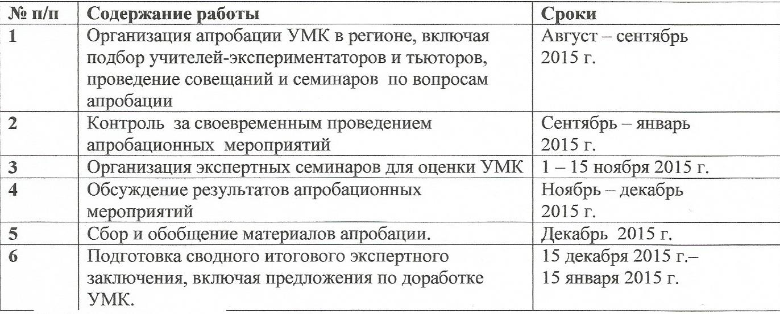
Содержание работы регионального координатора
Отчетные материалы
Материалы экспертных семинаров.
Сводное итоговое экспертное заключение.
Пакет материалов апробации (для отправки в ИСРО РАО).

Slide 18
Содержание работы учителя-методиста - тьютера
Отчетные материалы
Материалы экспертных семинаров и фокус-групп.
Итоговое экспертное заключение. .

Slide 19
Содержание работы учителя (методиста)- эксперта
Отчетные материалы
Анкета.
Экспертная оценка УМК.
Итоговое экспертное заключение.

Slide 20
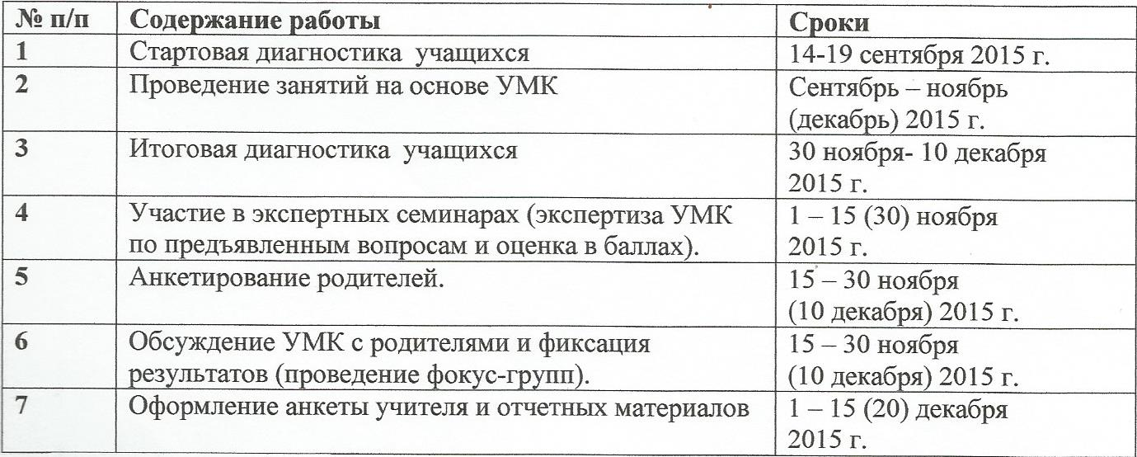
Содержание работы учителя-экспериментатора
Отчетные материалы
Анкета.
Таблицы результатов стартовой и итоговой диагностики учащихся (работы учащихся прилагаются).
Результаты обсуждения УМК с родителями (протоколы/ аудиозаписи/видеозаписи, краткие выводы; анкеты родителей прилагаются).
Карта наблюдений (по проведенным занятиям).
Экспертная оценка УМК.

Slide 21
ФОРМЫ АПРОБАЦИИ
УЧЕБНОЕ ЗАНЯТИЕ
ЭКСПЕРТНЫЙ СЕМИНАР
ФОКУС-ГРУППЫ
АНКЕТИРОВАНИЕ
ДИАГНОСТИКА ФИНАНСОВЫХ ЗНАНИЙ
И ПРАКТИЧЕСКИХ УМЕНИЙ УЧАЩИХСЯ

Slide 22
Учебные занятия
Проводятся в соответствии с имеющимися в регионе возможностями (временными, кадровыми и др.)
Обязательное условие: проведение занятий минимум по 5 темам курса
Акцентирование позиции учителя как аналитика и эксперта
Фиксация суждений и выводов в карте наблюдений (основной инструмент)

Slide 23
Экспертные семинары
Критерии анализа материалов для апробации (апробируемых УМК) (основной инструмент)
Примеры
1.Отбор учебного содержания с учетом:
- целей курса и планируемых результатов,
- возрастных познавательных возможностей учащихся ..и т.д.
2.Состав и структура учебного текста:
- оптимальность объема,
- соотношение теоретического и фактического материала ..и т.д.
3.Разнообразие и педагогическая продуманность методического аппарата
- соответствие предлагаемых заданий формируемым компетенциям ..и т.д.
4.Характер предъявления учебного содержания
- ясность и доступность изложения,
- выделение ключевых понятий, других значимых позиций…..и т.д.
5. Воспитательная направленность содержания пособия для учащихся
- корректность обращения к личному опыту учащихся
- корректность мотивирования учащихся на осуществление
определённых действий в финансовой сфере …… ..и т.д.

Slide 24
Фокус-группы
Обсуждение вопросов, выходящих на эффективность материалов для апробации
Участники фокус-групп: родители, учащиеся и учителя ( по мере необходимости)
Примеры вопросов для обсуждения с родителями (основной инструмент)
Удавалось ли Вам в течение учебного года обсуждать вместе со своим сыном (дочерью) информацию, которую он (она) изучал(а) на уроке и совместно выполнять практические задания? Какие именно?
Как Вы оцениваете качество информационно-просветительских материалов, практических заданий, размещенных в пособиях для родителей? Удобно ли было работать с этим материалом?
Насколько, по Вашему мнению, доступен и прост в практическом использовании подготовленный материал? Приведите, пожалуйста, конкретные примеры.

Slide 25
Ожидаемый результат апробации (фрагмент итогового заключения)
Общий вывод о пригодности для использования в практике работы образовательного учреждения (предлагается одно из решений):
– учебно-методический комплект полностью соответствует всем требованиям, готов к реализации в условиях массовой образовательной практики;
– учебно-методический комплект в целом соответствует требованиям, но нуждается в доработке, после осуществления которой УМК может быть предложен к реализации в условиях массовой образовательной практики;
- учебно-методический комплект нуждается в серьёзной переработке и последующей апробации.

Slide 26
Ожидаемый результат апробации (фрагмент итогового заключения)
Основные предложения по доработке УМК с указанием направлений доработки
1) программа ________________________________________________________________ _____________________________________________________________________________
_____________________________________________________________________________
2) пособие для учащихся _____________________________________________________ _______________________________________________________________________________________________________________________________________________________________________________________________________________________________________
3) методические рекомендации для учителя _______________________________________
__________________________________________________________________________________________________________________________________________________________
_____________________________________________________________________________
4) книга для родителей ________________________________________________________
__________________________________________________________________________________________________________________________________________________________
5) контрольные измерительные материалы______________________________________ __________________________________________________________________________________________________________________________________________________________

Slide 27
Информационная поддержка апробации
Форум на сайте института (информация о ходе апробации, комментарии к апробируемым материалам, вопросы-ответы)
Вебинары для целевых групп (по согласованному графику)
Консультации по оформлению отчётных материалов (связь с учителями по e-mail)

Slide 28
Спасибо за внимание!
Елена Лазаревна Рутковская, к.п.н.
Центр социально-гуманитарного образования
Институт содержания развития образования РАО
Галина Сергеевна Ковалева, к.п.н.
Центр оценки качества образования
Институт содержания развития образования РАО
Анастасия Владимировна Половникова, к.п.н.
кафедра методики преподавания истории
Московский Городской педагогический университет
Институт стратегии развития образования РАО
http://www.instrao.ru
Сайт проекта
www.finance.instrao.ru
Notes:
28

